Slide 1
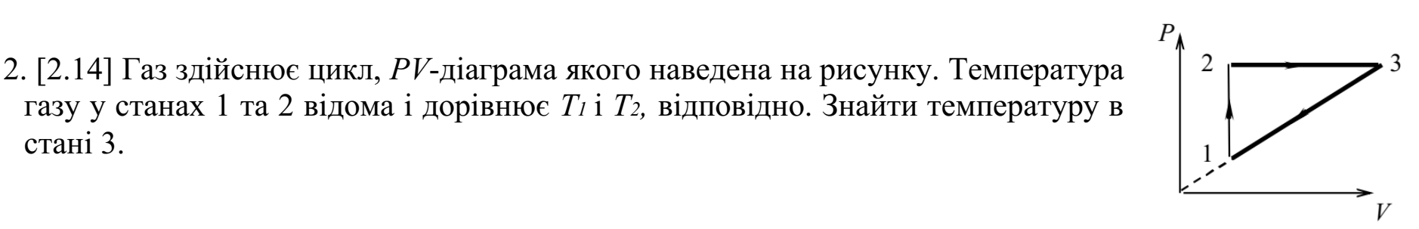

Slide 2
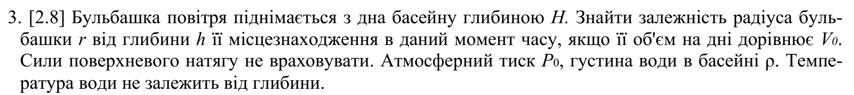

Slide 3
Принципи термодинаміки.
Статистичні розподіли

Slide 4


https://youtu.be/Q9I-NEWxGac
https://youtu.be/WcaKsaC7rgU

Slide 6
